Slide 1
Importer JSON
Importer JSON

Slide 2
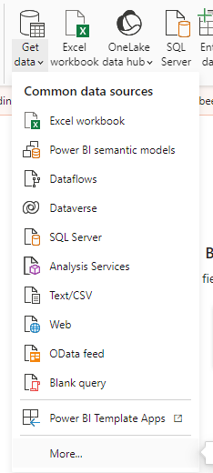
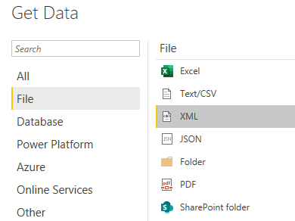
Importer JSON
Note : Ce laboratoire utilise le fichier CustomerOrder.json situé dans le dossier resources / JsonSources.
Sélectionnez JSON comme source de données.
2
1

Slide 3
Importer JSON
Ouvrez le fichier Example1.json dans l'éditeur de texte Notepad++ et observez la structure du fichier.
Notez que l'élément Colors est de type tableau (array).
Ouvrez le fichier Example2.json et remarquez que sa structure diffère de celle de Example1.json.
Ouvrez le fichier Example3.json et observez que sa structure est encore différente des deux fichiers précédents.
Ouvrez le fichier Example4.json et constatez qu'il présente une similarité avec Example2.json, mais que ses éléments représentent des listes plutôt que des valeurs scalaires.
Ensuite :
Sélectionnez JSON comme source de données.
Essayez de charger le premier fichier (Example1.json) dans Power Query et observez que les données sont représentées sous forme d’enregistrements (records).

Slide 4
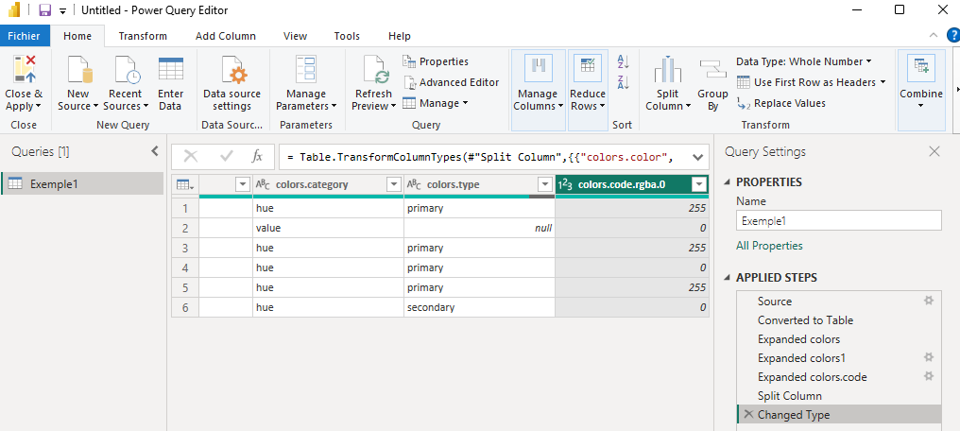
Importer JSON
Conservez uniquement Source et supprimez le reste des étapes.

Slide 5
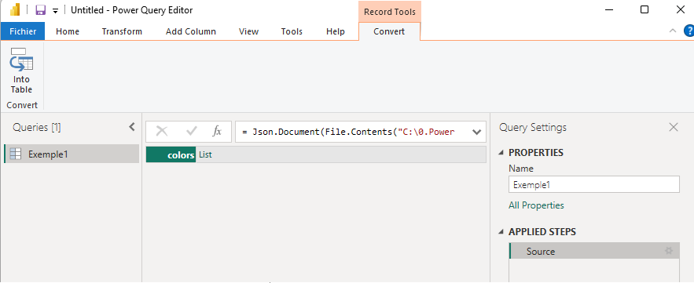


Importer JSON
Cliquer Into Table
Clicker l’icone
Développez la liste
1
Créer chaque data dans une
Ligne séparée
2
Créer plusieurs data en une seule ligne
avec séparateur

Slide 6
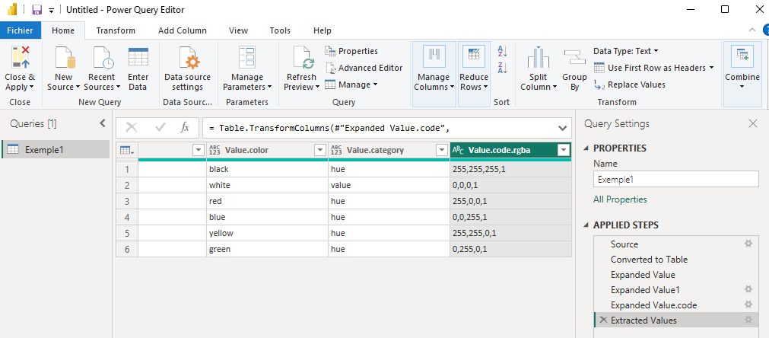
Importer JSON
This for example kind of data structure

Slide 7
Merci
Merci

